Slide 1
Mysql实战之
统计优化基础篇
快
帅
酷
刻意训练自己的技术套路
讲师：沈逸

Slide 2
使用纯SQL进行基础的手工分表（按年份）

Slide 3
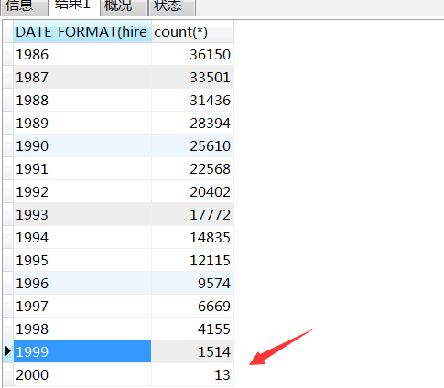
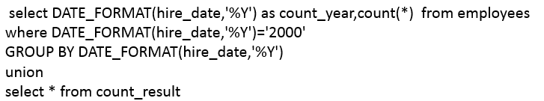
上节课
建了一张表把历史数据提前统计好
查询时
主表和 缓存表union

Slide 4
切割表
其实对于历史数据，完全可以切割出来放到外部
今天讲解一种简单方法（注意：百万以下一般是不需要分表的，根据实际情况来。课程中只是为了演示思路）
今天的方法是按：按年份分

Slide 5
分几步
首先查询出一共的年份：
select DATE_FORMAT(hire_date,'%Y') as count_year,count(*) from employees
GROUP BY DATE_FORMAT(hire_date,'%Y')

Slide 6
用纯SQL搞定
先测试以下 （写死参数）
DROP TABLE IF EXISTS employees_2000;
create table employees_2000 select * from employees where DATE_FORMAT(hire_date,'%Y')=2000;
这种方式只有表结构，但丢失了索引等
因此要使用下面的语句
DROP TABLE IF EXISTS employees_2000;
create table employees_2000 like employees ;
insert into employees_2000 select * from employees where DATE_FORMAT(hire_date,'%Y')=2000;

Slide 7
纯SQL能不能搞定
具体看视频操作

Slide 8
欢迎加入我们的QQ群
程序员在囧途教育QQ群
606976586

